Slide 1
El mundo de los Animales

Slide 2
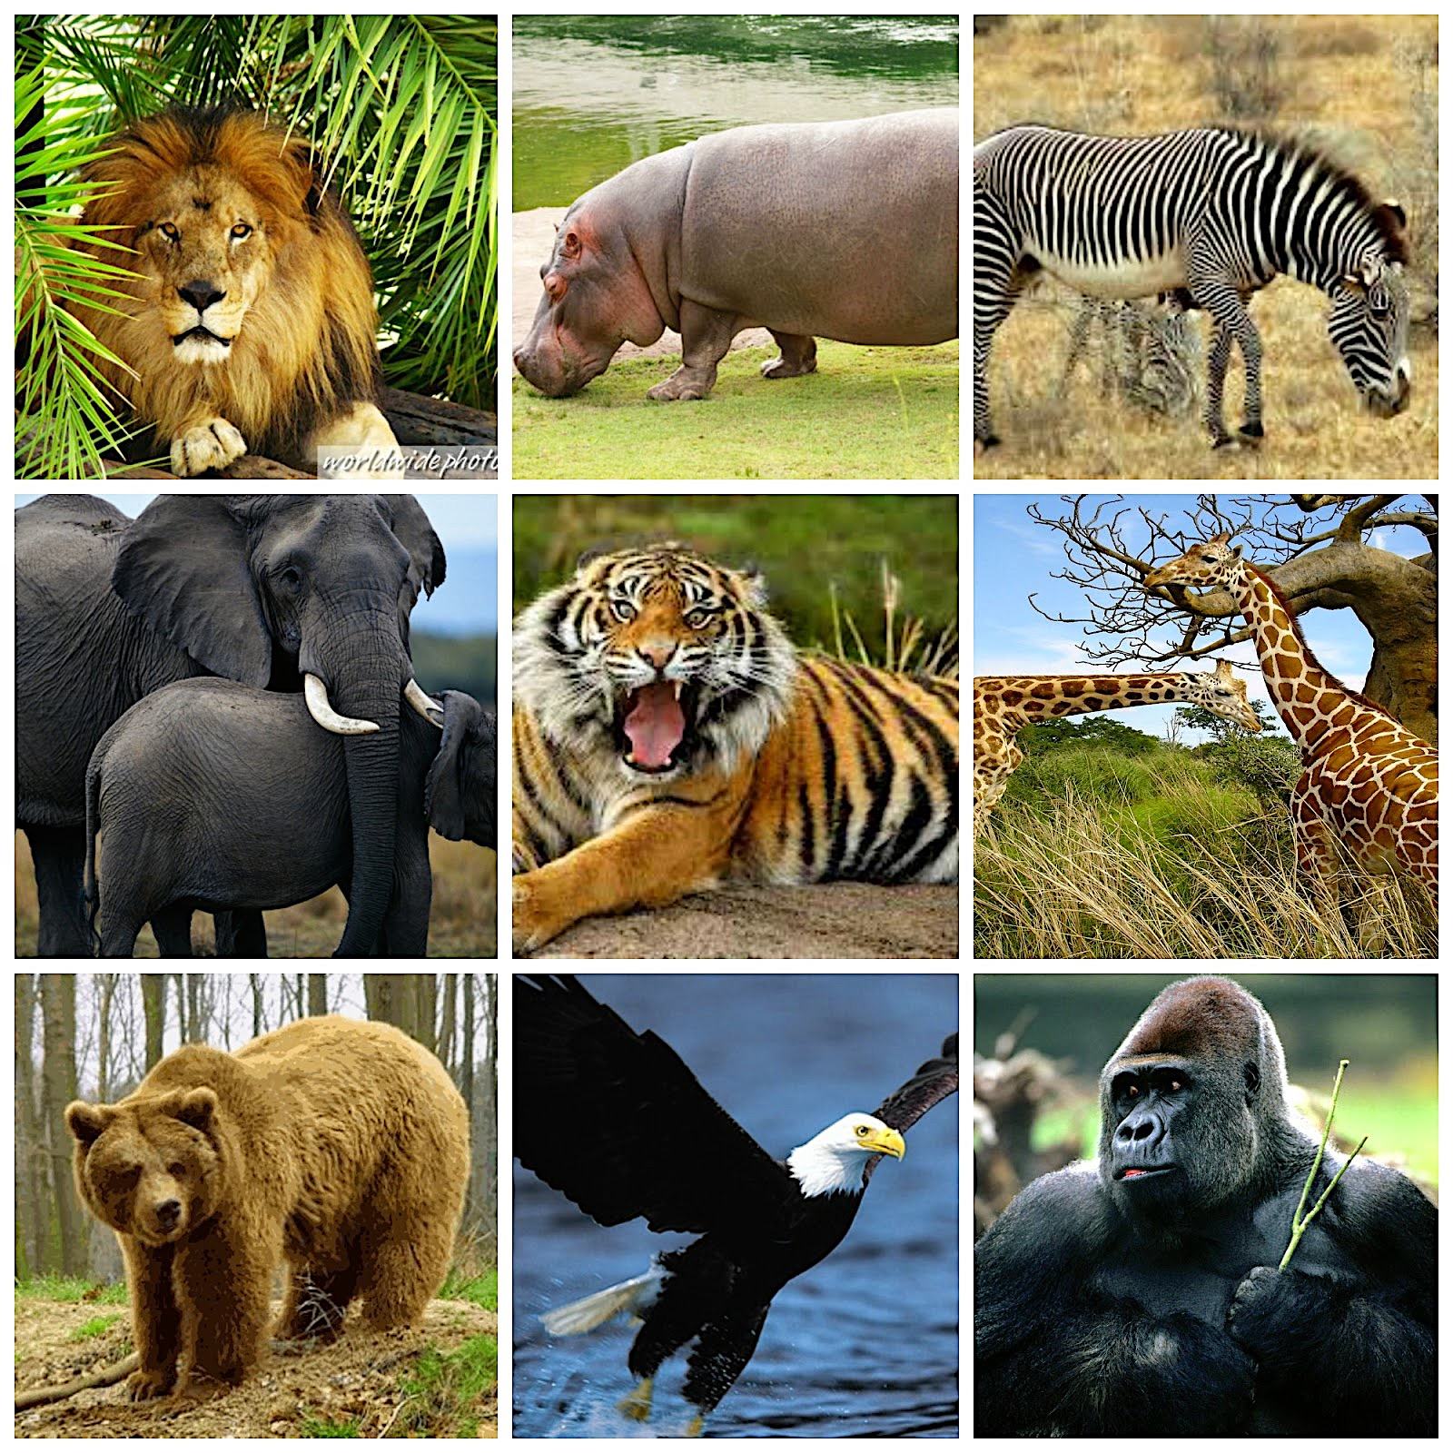
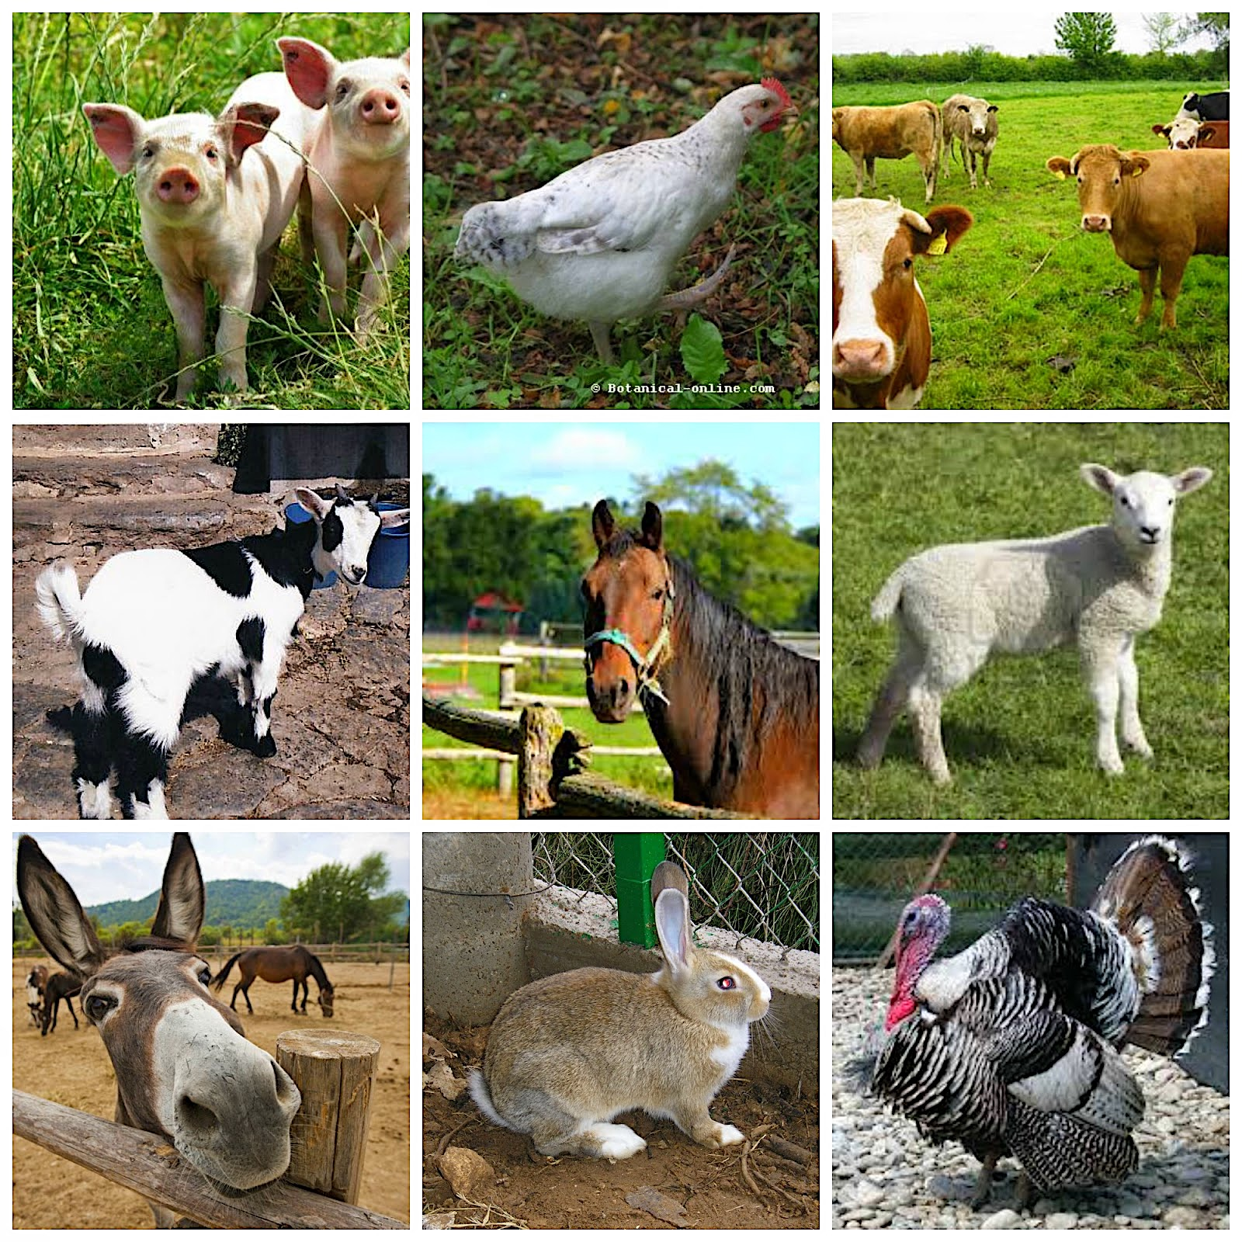
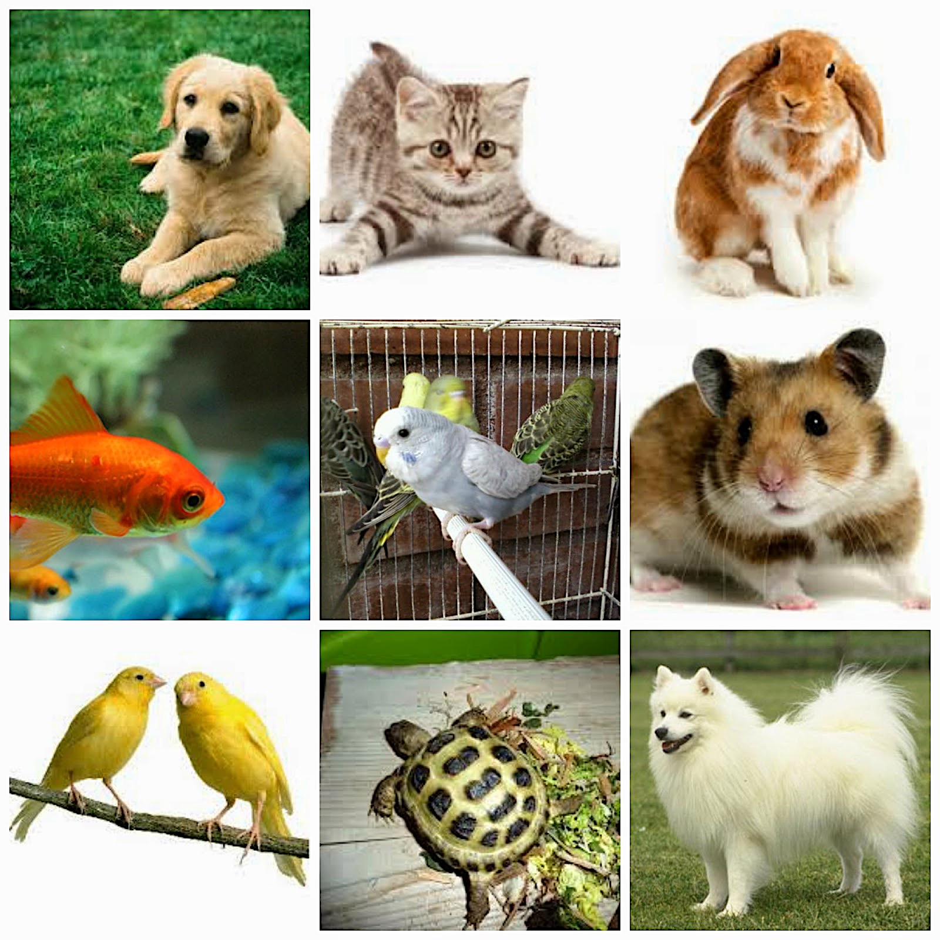
Son todos diferentes, viven, se desplazan, se alimentan según sean las características de su especie.

Slide 3
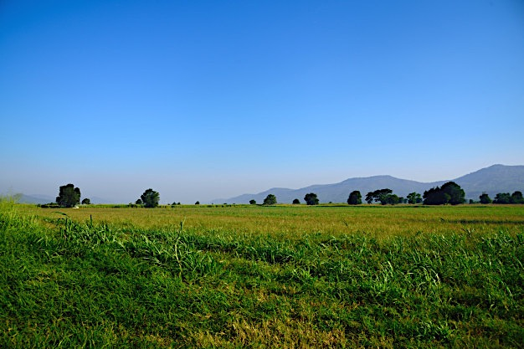
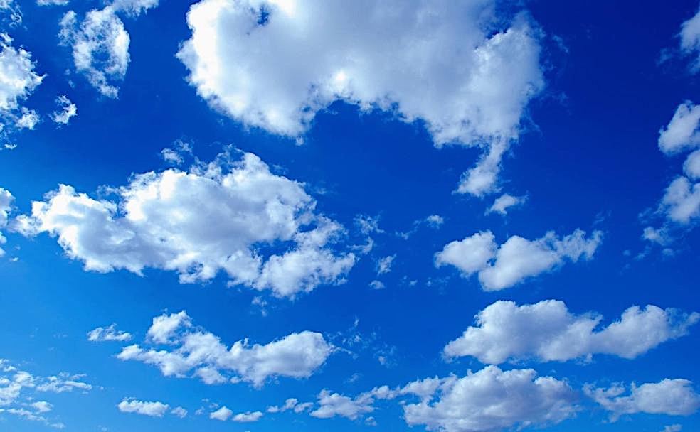
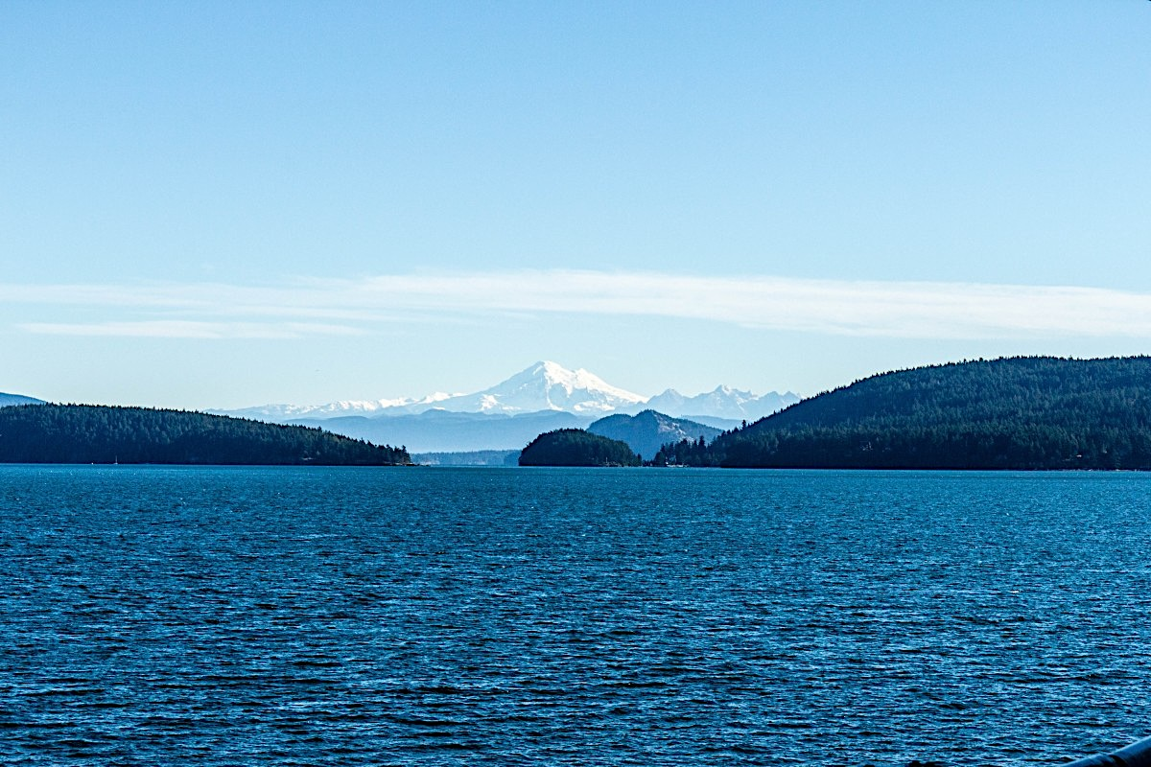
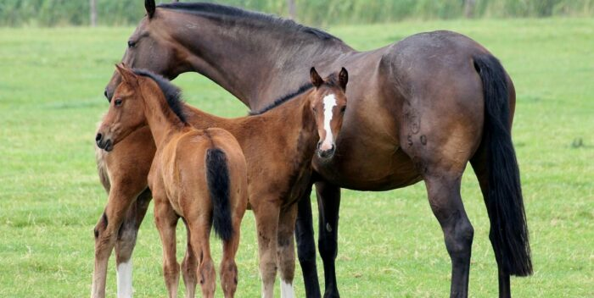
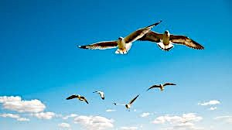
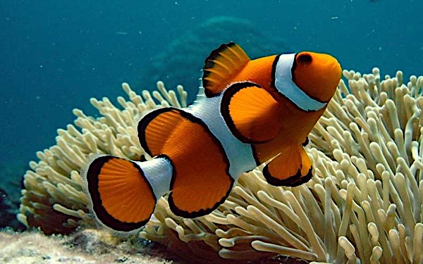
Hábitat de los animales
HÁBITAT
Terrestres
Acuáticos
Aéreos
Animales terrestres
Animales aéreos
Animales acuáticos

Slide 4
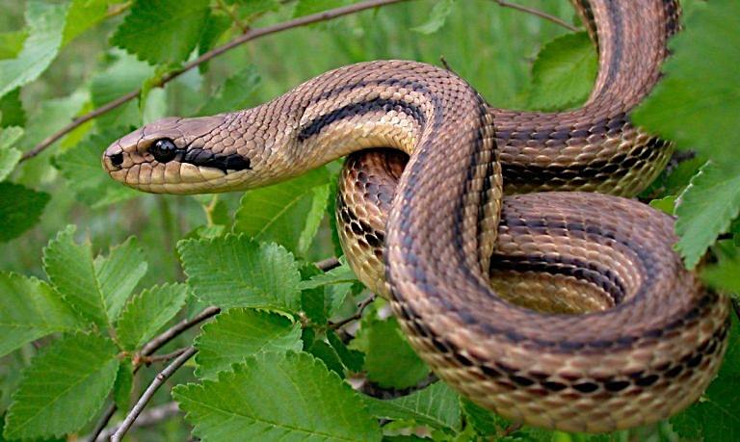
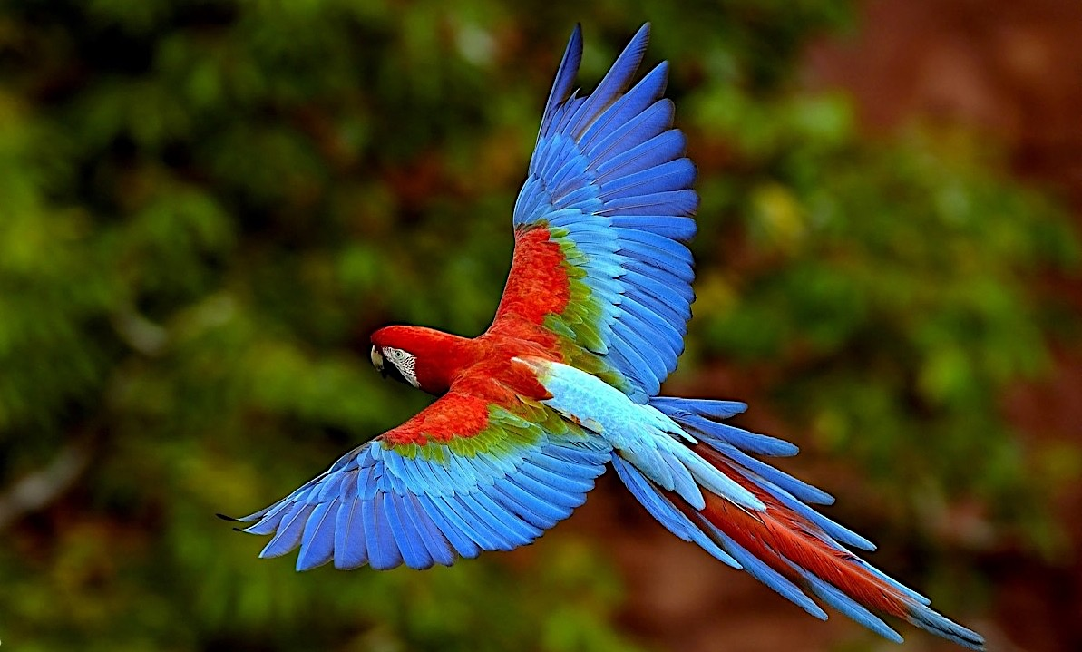
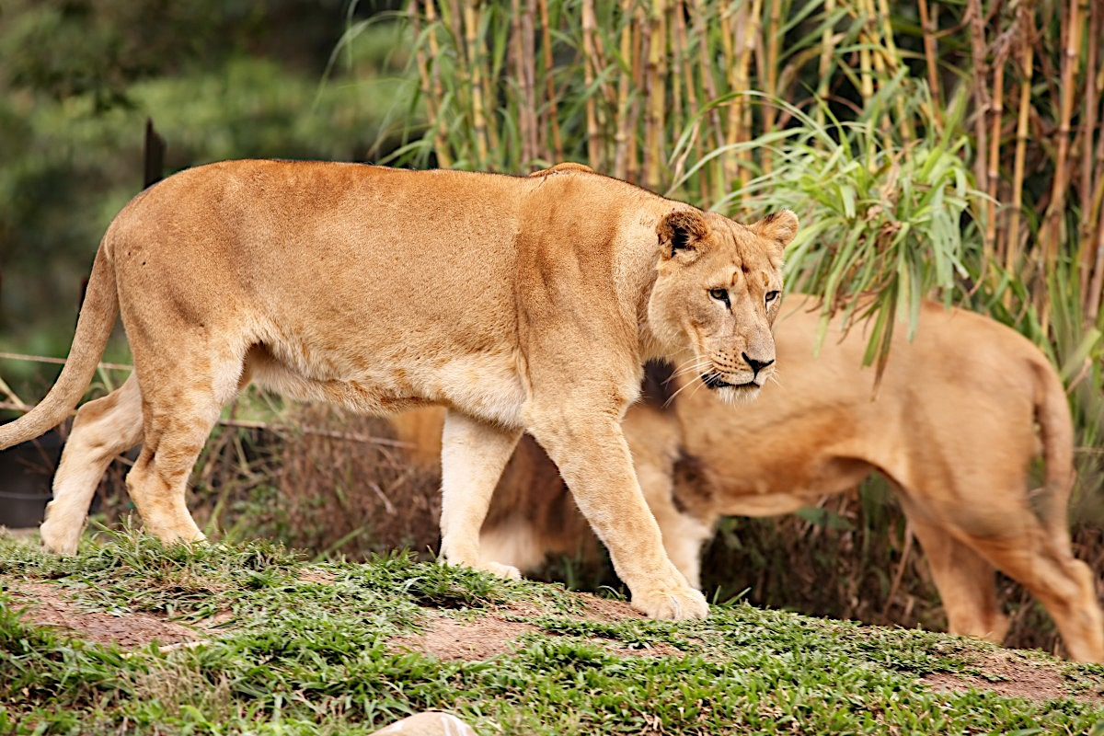
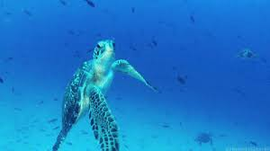
¿Cómo se desplazan los Animales?
Lo pueden hacer:
Reptando
Volando
Caminando
Nadando

Slide 5
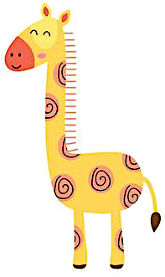
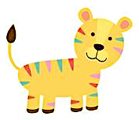
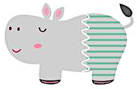
Te invitamos a observar el siguiente video sobre los animales y sus características
En caso que no puedas ver el video te dejamos el link:
https://youtu.be/SkkzIvhj1s8
Haz Click para ver

Slide 6
Para reflexionar en familia
Lean cada pregunta y comenten:
¿Todos los animales son iguales?
¿En que se diferencian?
¿Todos los animales viven en el mismo Hábitat?
¿Porqué crees que no pueden vivir todos en el mismo hábitat?

Slide 7
Desafío Online
Dibuja y pinta tu animal favorito, luego sácate una foto mostrando tu dibujo y envíalo al correo de tu curso el viernes 17 de julio.
Esperamos tus fotitos
Kínder A: kindera2020ljdc@gmail.com
Kínder B: kinderb2020ljdc@gmail.com
Kínder C: equipokc2020@gmail.com

